Slide 1
Opzet van het spel:
Elke speler (6) krijgt 3 setjes van 3 kaarten:
- Een gebeurtenis kaart (totaal: 18)
- Een signaal kaart (totaal: 18)
- Een opdracht kaart (totaal: 18)
Optioneel zijn de besturingskaarten ALS – DAN inclusief logica
De spelers leggen een gebeurtenis-, opdracht- en signaalkaart bij elkaar: bovenaan de gebeurteniskaart, dan de opdrachtkaart en tenslotte de signaalkaart
Optioneel kunnen spelers de besturingskaart leggen tussen de gebeurtenis en opdrachtkaart
Het spel start met een signaal kaart (toon een signaalkaart)
Hierna voeren de spelers die dit signaal op hun gebeurteniskaart hebben staan het “programma” uit dat bij deze gebeurteniskaart staat: eerst de opdracht, en dan leggen ze de signaalkaart midden op de tafel
(dit laatste is overigens niet handig, want dan klopt ‘t programmaatje niet meer!)

Slide 2
Eerste bewegingen
Eerste bewegingen
Eerste bewegingen
Eerste bewegingen
neem stappen
neem stappen
neem stappen
neem stappen
draai rechtsom
draai linksom
keer bij de rand
draai rechtsom
draai linksom
keer bij de rand
draai rechtsom
draai linksom
keer bij de rand
draai rechtsom
draai linksom
keer bij de rand
Eerste bewegingen
Eerste bewegingen
Eerste bewegingen
Eerste bewegingen
neem stappen
neem stappen
neem stappen
neem stappen
draai rechtsom
draai linksom
keer bij de rand
draai rechtsom
draai linksom
keer bij de rand
draai rechtsom
draai linksom
keer bij de rand
draai rechtsom
draai linksom
keer bij de rand

Slide 3


Besturen
Besturen
Besturen
Besturen
zend signaal
ROOD
zend signaal
BLAUW
zend signaal
ZWART
zend signaal
WIT
Besturen
Besturen
Besturen
Besturen
zend signaal
GROEN
zend signaal
ORANJE
zend signaal
PAARS
zend signaal
GRIJS
Gebeurtenissen
Gebeurtenissen
Gebeurtenissen
Gebeurtenissen
wanneer ik signaal
ROOD
ontvang
wanneer ik signaal
BLAUW
ontvang
wanneer ik signaal
ZWART
ontvang
wanneer ik signaal
WIT
ontvang
Gebeurtenissen
Gebeurtenissen
Gebeurtenissen
Gebeurtenissen
wanneer ik signaal
GROEN
ontvang
wanneer ik signaal
ORANJE
ontvang
wanneer ik signaal
PAARS
ontvang
wanneer ik signaal
GRIJS
ontvang

Slide 4

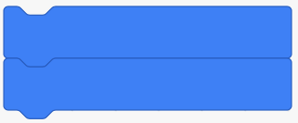

Bewegingen
Bewegingen
Bewegingen
Bewegingen
klap
3
keer in je handen
Bewegingen
Bewegingen
Bewegingen
Bewegingen
loop
1
rondje om de
tafel
en ga weer op je stoel zitten
Uiterlijken en praten
Uiterlijken en praten
Uiterlijken en praten
Uiterlijken en praten
roep
Jippie!
Uiterlijken en praten
Uiterlijken en praten
Uiterlijken en praten
Uiterlijken en praten

Slide 5









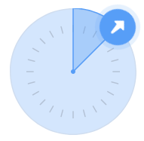
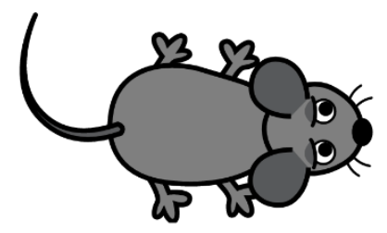
Eerste bewegingen
Eerste bewegingen
Eerste bewegingen
Eerste bewegingen
neem stappen
draai rechtsom
draai linksom
keer aan de rand
………. 10x
draai rechtsom
draai linksom
keer aan de rand
neem stappen
draai linksom
keer aan de rand
neem stappen
draai rechtsom
keer aan de rand
neem stappen
draai rechtsom
draai linksom
Meer bewegingen
Meer bewegingen
Meer bewegingen
Meer bewegingen
richt naar graden
richt naar iets
ga naar iets
schuif naar iets
….. 1 seconde
richt naar iets
ga naar iets
schuif naar iets
richt naar graden
ga naar iets
schuif naar iets
richt naar graden
richt naar iets
schuif naar iets
richt naar graden
richt naar iets
ga naar iets

Slide 6
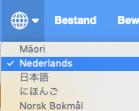



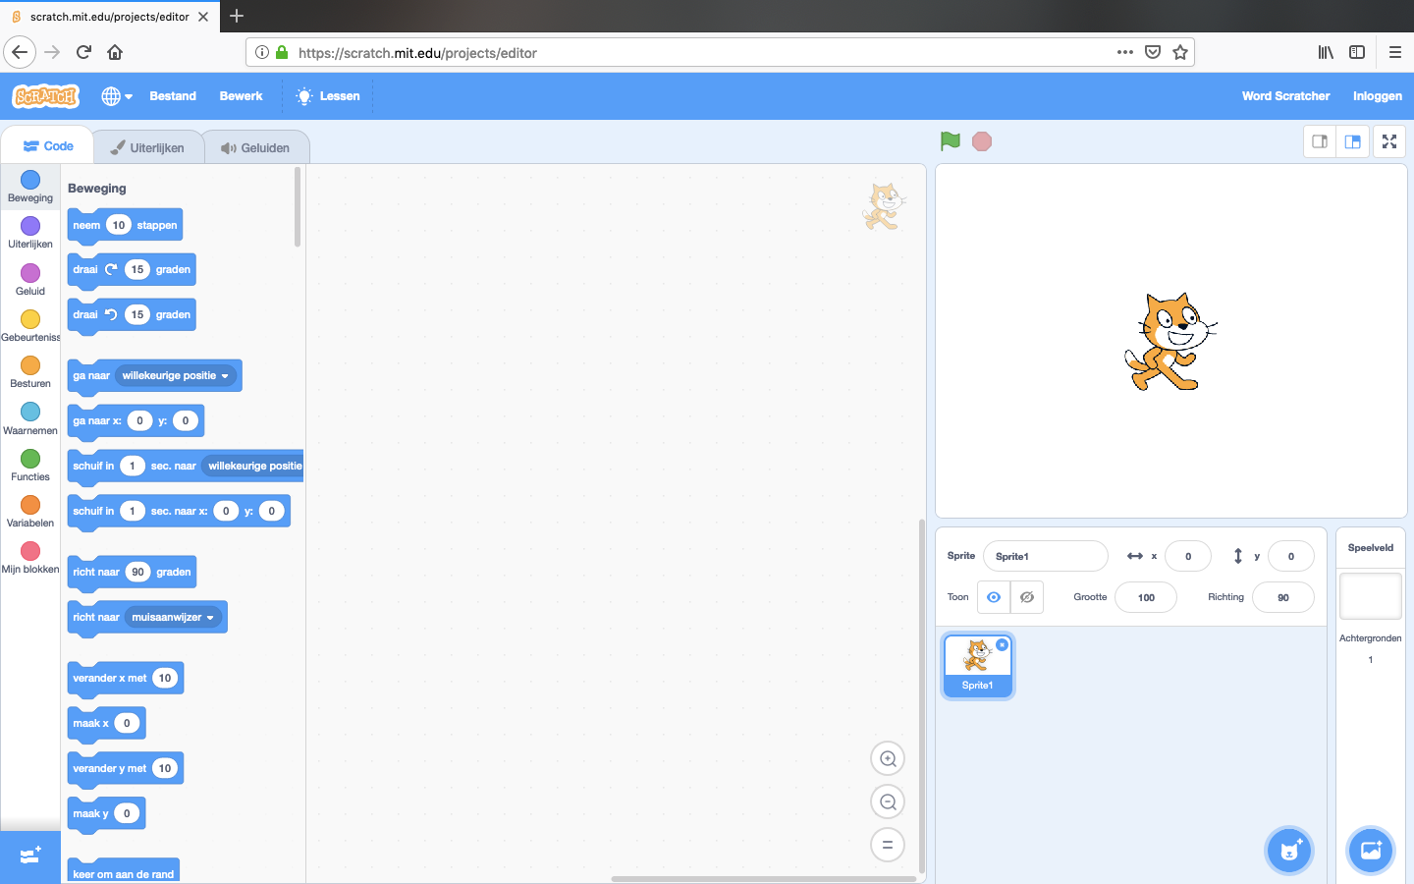
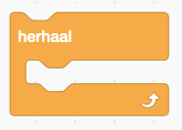
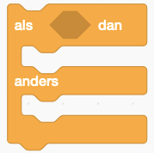



Scratch
Scratch
Scratch
Scratch
Ga
Stop
kies een taal
kies een sprit
kies een achtergrond
ga en stop
kies een sprite
kies een achtergrond
ga en stop
kies een taal
kies een achtergrond
ga en stop
kies een taal
kies een sprite
ga en stop
kies een taal
kies een sprite
ga en stop
Besturen
Besturen
Besturen
Besturen
herhaal
als dan anders
wacht
stop
dan
als
anders
1 seconde
als dan anders
wacht
stop
herhaal
wacht
stop
herhaal
als dan anders
stop
herhaal
als dan anders
wacht

Slide 7










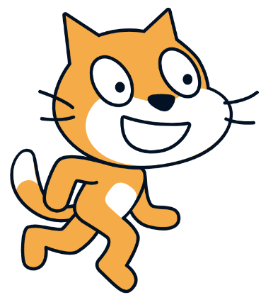
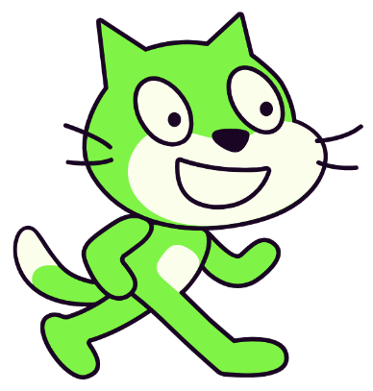
Uiterlijken en praten
Uiterlijken en praten
Uiterlijken en praten
Uiterlijken en praten
zeg iets!
denk iets!
verdwijn!
verschijn!
denk iets!
verdwijn!
verschijn!
zeg iets!
verdwijn!
verschijn!
zeg iets!
denk iets!
verschijn!
zeg iets!
denk iets!
verdwijn!
Uiterlijken en kleuren
Uiterlijken en kleuren
Uiterlijken en kleuren
Uiterlijken en kleuren
verander uiterlijk
volgend uiterlijk
zet effect op
maak grootte
uiterlijk1
1
2
volgend uiterlijk
zet effect op
maak grootte
verander uiterlijk
zet effect op
maak grootte
verander uiterlijk
volgend uiterlijk
maak grootte
verander uiterlijk
volgend uiterlijk
zet effect op

Slide 8




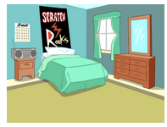
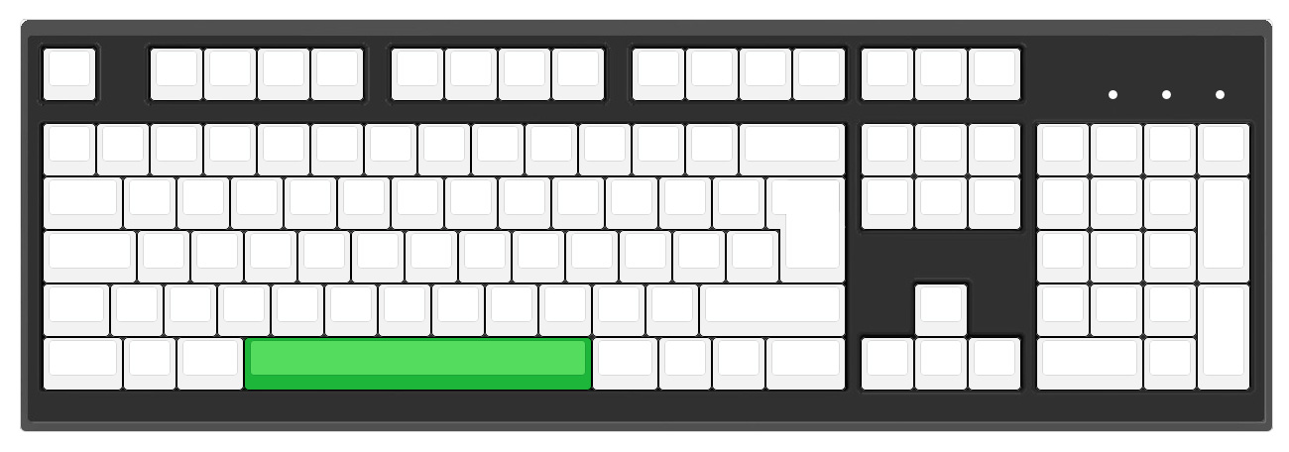





Gebeurtenissen
Gebeurtenissen
Gebeurtenissn
Gebeurtenissen
op ”ga” geklikt
toets ingedrukt
op sprite geklikt
andere achtergrond
toets ingedrukt
op sprite geklikt
andere achtergrond
op ”ga” geklikt
op sprite geklikt
andere achtergrond
op ”ga” geklikt
toets ingedrukt
andere achtergrond
op ”ga” geklikt
toets ingedrukt
op sprite geklikt
Waarnemingen
Waarnemingen
Waarnemingen
Waarnemingen
raak ik?
raak ik kleur?
toets ingedrukt?
muis ingedrukt?
?
?
?
?
raak ik kleur?
toets ingedrukt?
muis ingedrukt?
raak ik?
toets ingedrukt?
muis ingedrukt?
raak ik?
raak ik kleur?
muis ingedrukt?
raak ik?
raak ik kleur?
toets ingedrukt?

Slide 9
